Slide 1
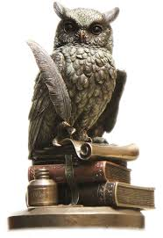
Ученик года 2014
Начальная
школа

Slide 2
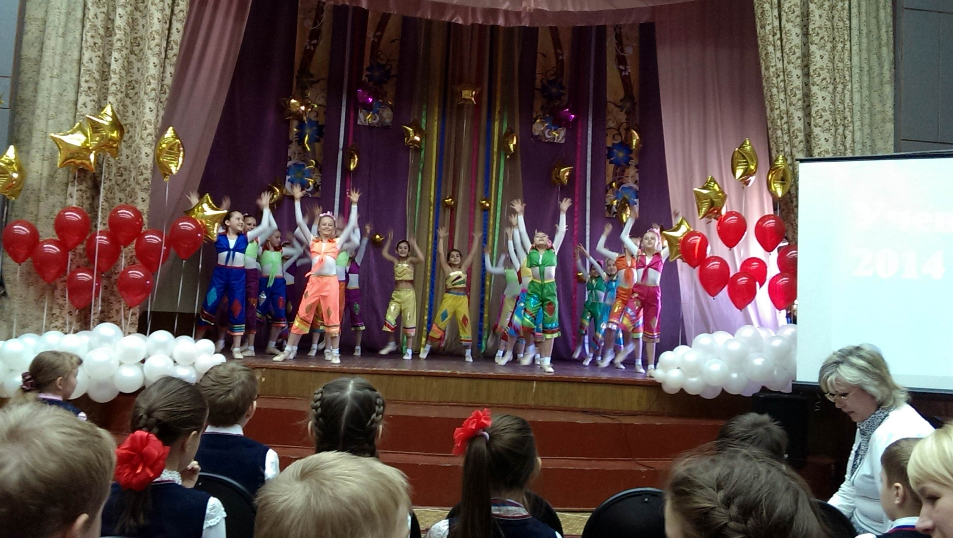

Slide 3
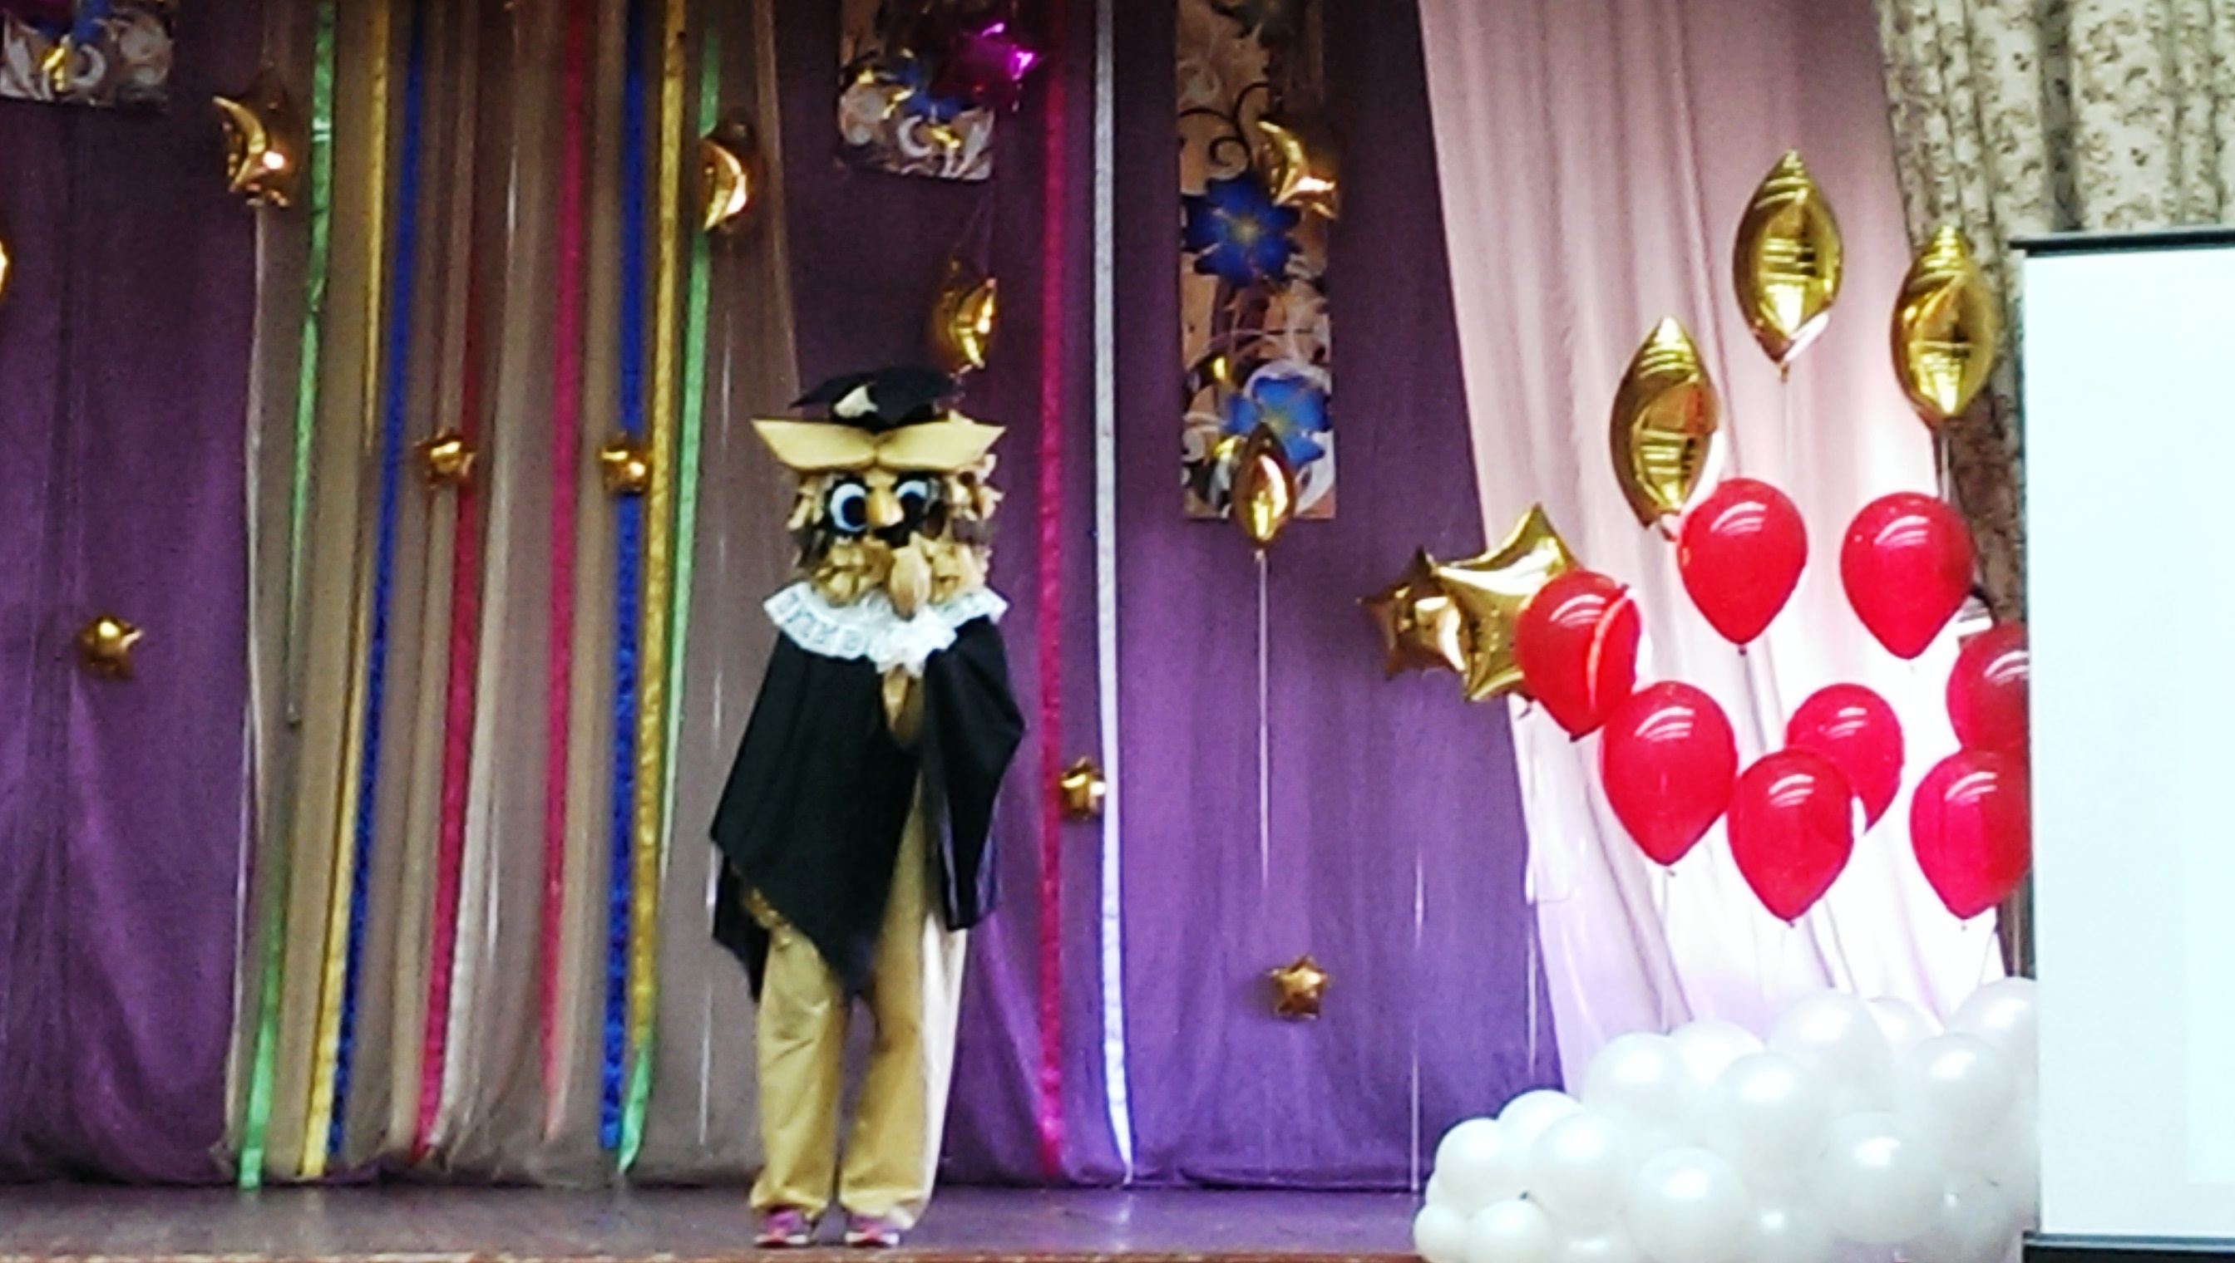

Slide 4
«Только учение, старание и труд к высотам учёбы нас приведут».

Slide 5
Номинация «Лучший ученик точных наук».

Slide 6
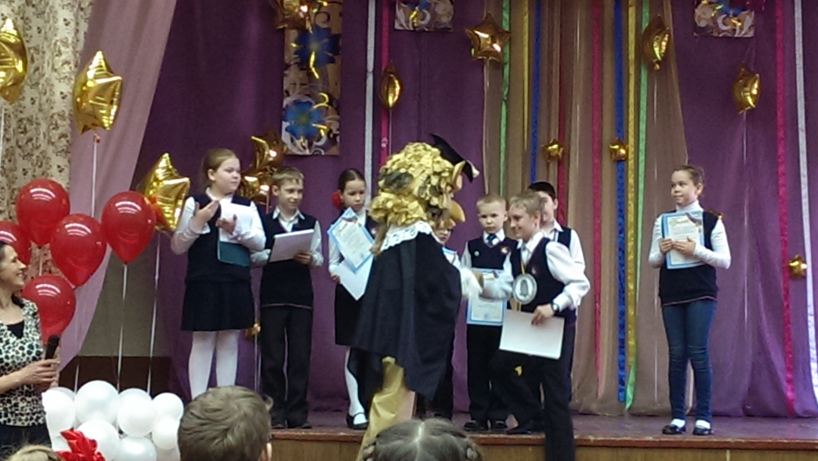

Slide 7
Шевелёв Дмитрий 4 «Б»

Slide 8
Номинация «Лучший ученик гуманитарных наук».

Slide 10
Мифтахов Денис 4а

Slide 11
Номинация «Лучший ученик естественных наук».

Slide 13
Шелепов Павел 4д

Slide 14
Номинация «Лучший ученик эстетических наук».

Slide 16
Номинация «О, спорт, ты-мир!».

Slide 18
Номинация «Активисты Ростка».

Slide 19
Номинация «Гордость школы».

Slide 20
Шевелёв Дмитрий 4б- Чередниченко Т.И. Мифтахов Денис 4а- Фокина Т.Л. Шелепов Павел 4д-Сорвилова О.В.

Slide 22
Поздравляем участников и победителя конкурса «Ученик года 2014»

Slide 23
Мифтахов Денис 4а

Slide 24
Желаем новых успехов и достижений!!!

